Slide 1
МБДОУ д/5 «Родничок» комбинированного вида с. Сарыг-Сеп Дистанционное обучение 2 неделя (с 08.04 по 14.04 .2024г.) старшая группа длительность занятия 25 минут
Воспитатели: Якубова Н.В.
Бодаган М.Р.
Шатохина Н.М.
.

Slide 2
для вас родители
Уважаемые родители!
Во время деятельности с ребёнком сделайте,
пожалуйста, фотографии.
Отправить фотографии можно в группу или лично вашему воспитателю.

Slide 3
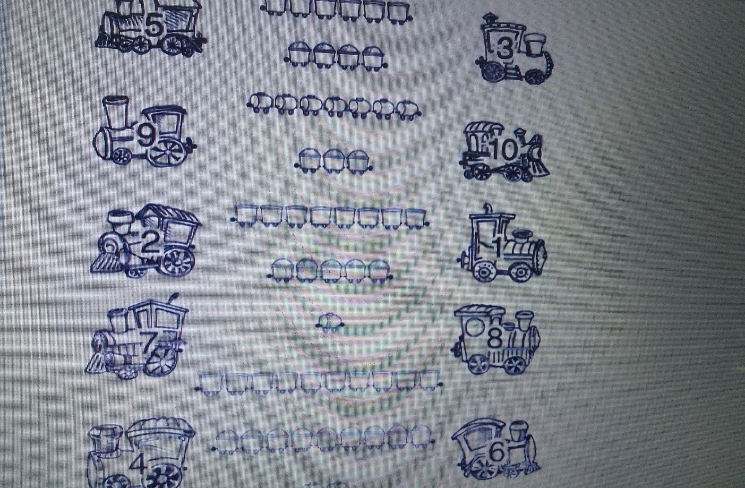
ФЭМП (формирование элементарных математических представлений) 1.задание: повторение количественного счета
Объясните ребенку что такое количественный счет.( это- когда считается количество чего – либо), и выполните с ребенком задания. Посмотрите какие числа написаны на паровозиках. И соедините каждый с таким же количеством вагончиков.

Slide 4
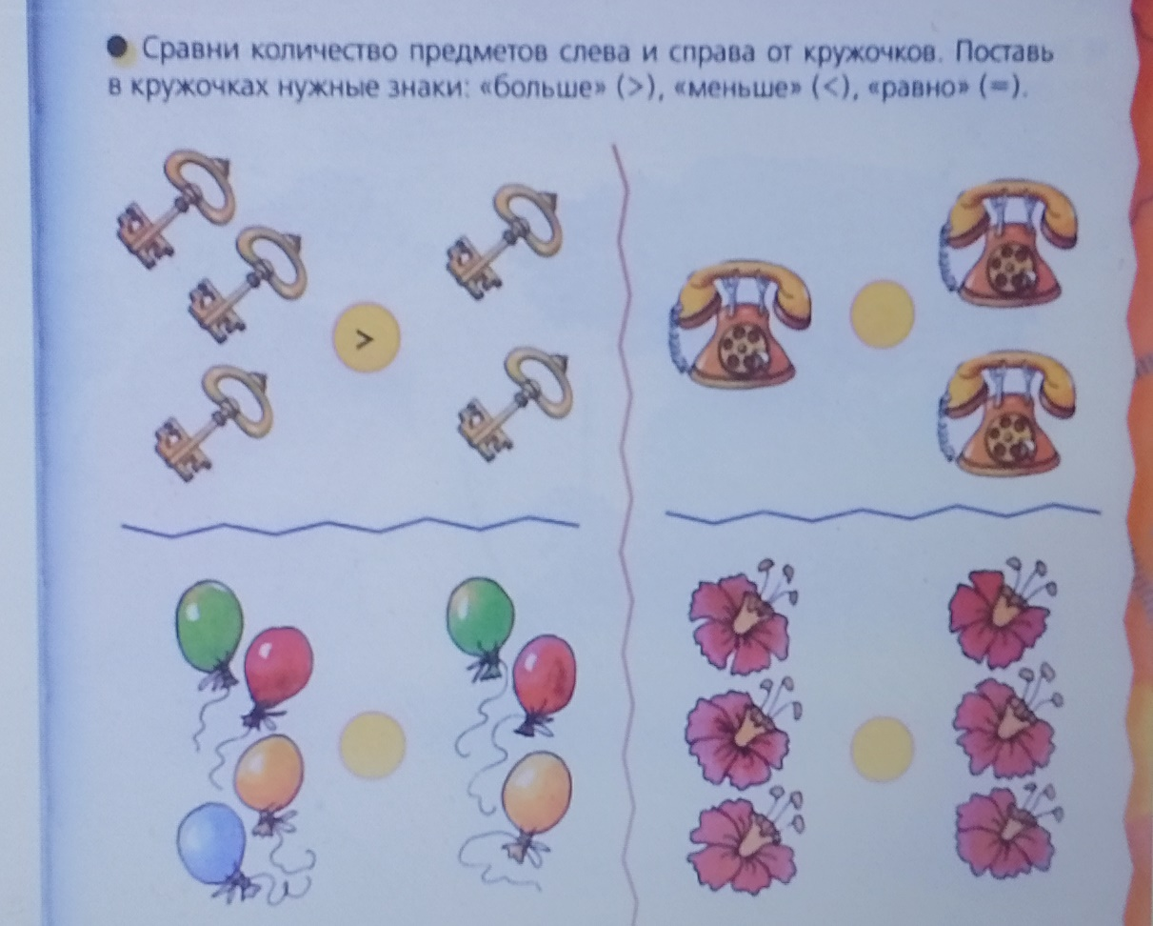
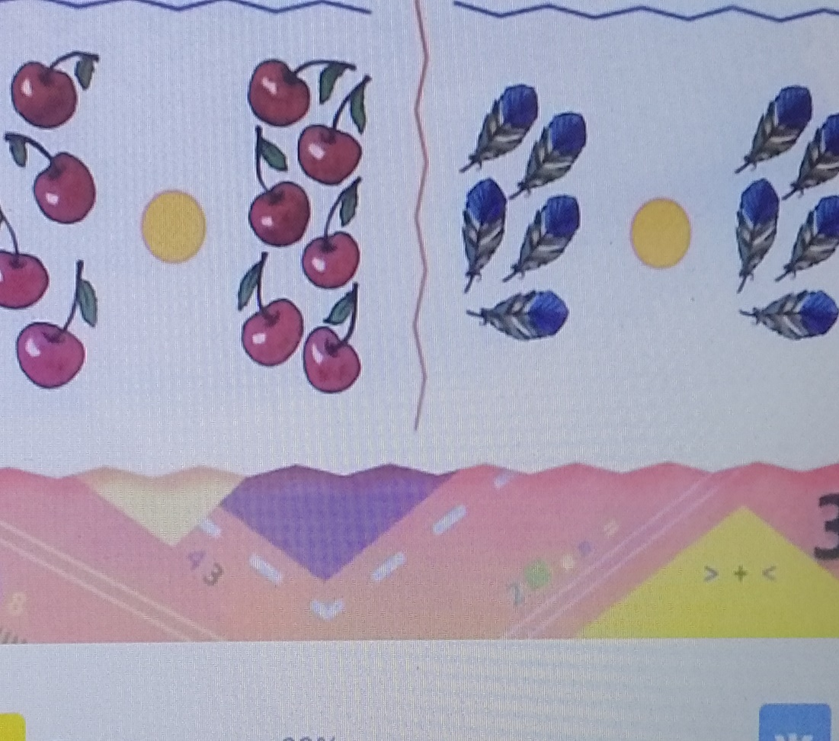
2. Знаки больше, меньше, равно
спросите у ребенка, как он понимает. Какие предметы больше? А какие меньше? А может их равное количество? (нужно посчитать).Для того чтобы сосчитать количество предметов больше, меньше или равно, в математике придумали специальные символы: > больше, < меньше, = равно.

Slide 5
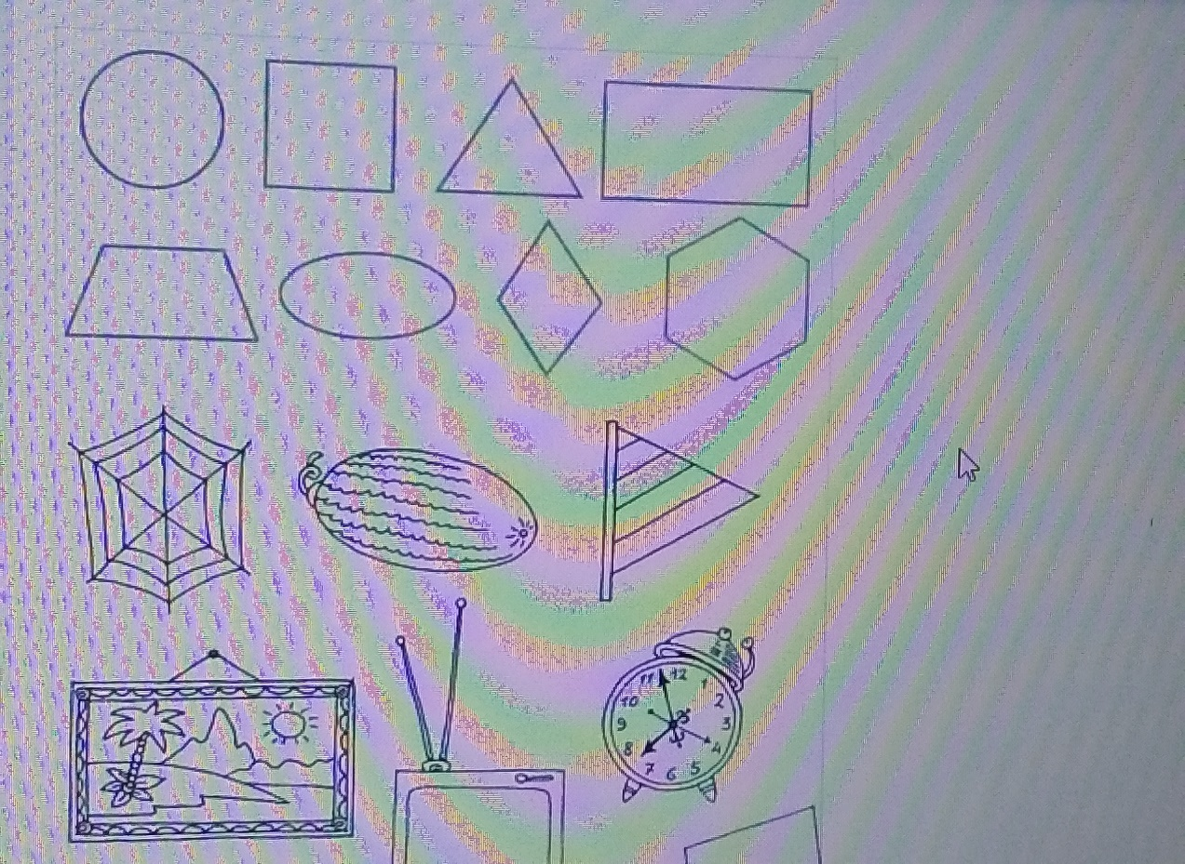
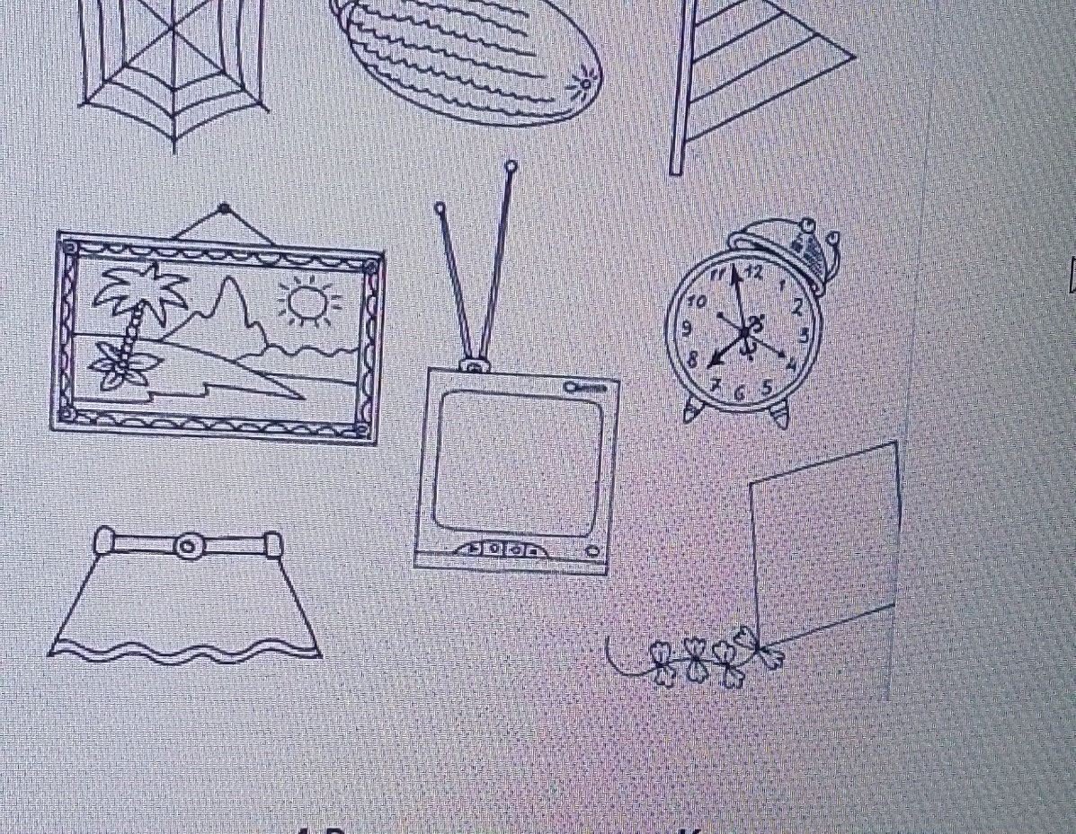
3.Задание: Геометрические представления и свойство фигур.
- Спросите у ребенка о том, какие геометрические фигуры он знает.
- пусть назовет предметы, которые прямоугольной, квадратной, круглой, треугольной, ромбовидной формы?
- Посмотри на картинки, назови фигуры, расположенные в ней и соедини линиями с теми предметами на которые они похожи.

Slide 6
4. задание: Решите с ребенком задачку. Кто стал почтальоном?
Собрались звери на поляне, чтобы почтальона выбрать. Объявили соревнование: кто прибежит первым к фи нишу. Тот и будет почтальоном.
Первым прибежал заяц. Второй была лиса. Третьей прискакала белка. Четвертым домчался лось. Пятым добежал волк. Шестым прикатил еж. Седьмым приковылял медведь.
Вопросы: кто будет в лесу почтальоном? (заяц)
Какими по счету прибежали к финишу: лиса? Лось? Еж? (второй, четвертым, шестым)

Slide 7
Аппликация тема: «Ракета»
Уважаемые родители сегодня в преддверии дня космонавтики предлагаю сделать с детьми аппликацию.

Slide 8
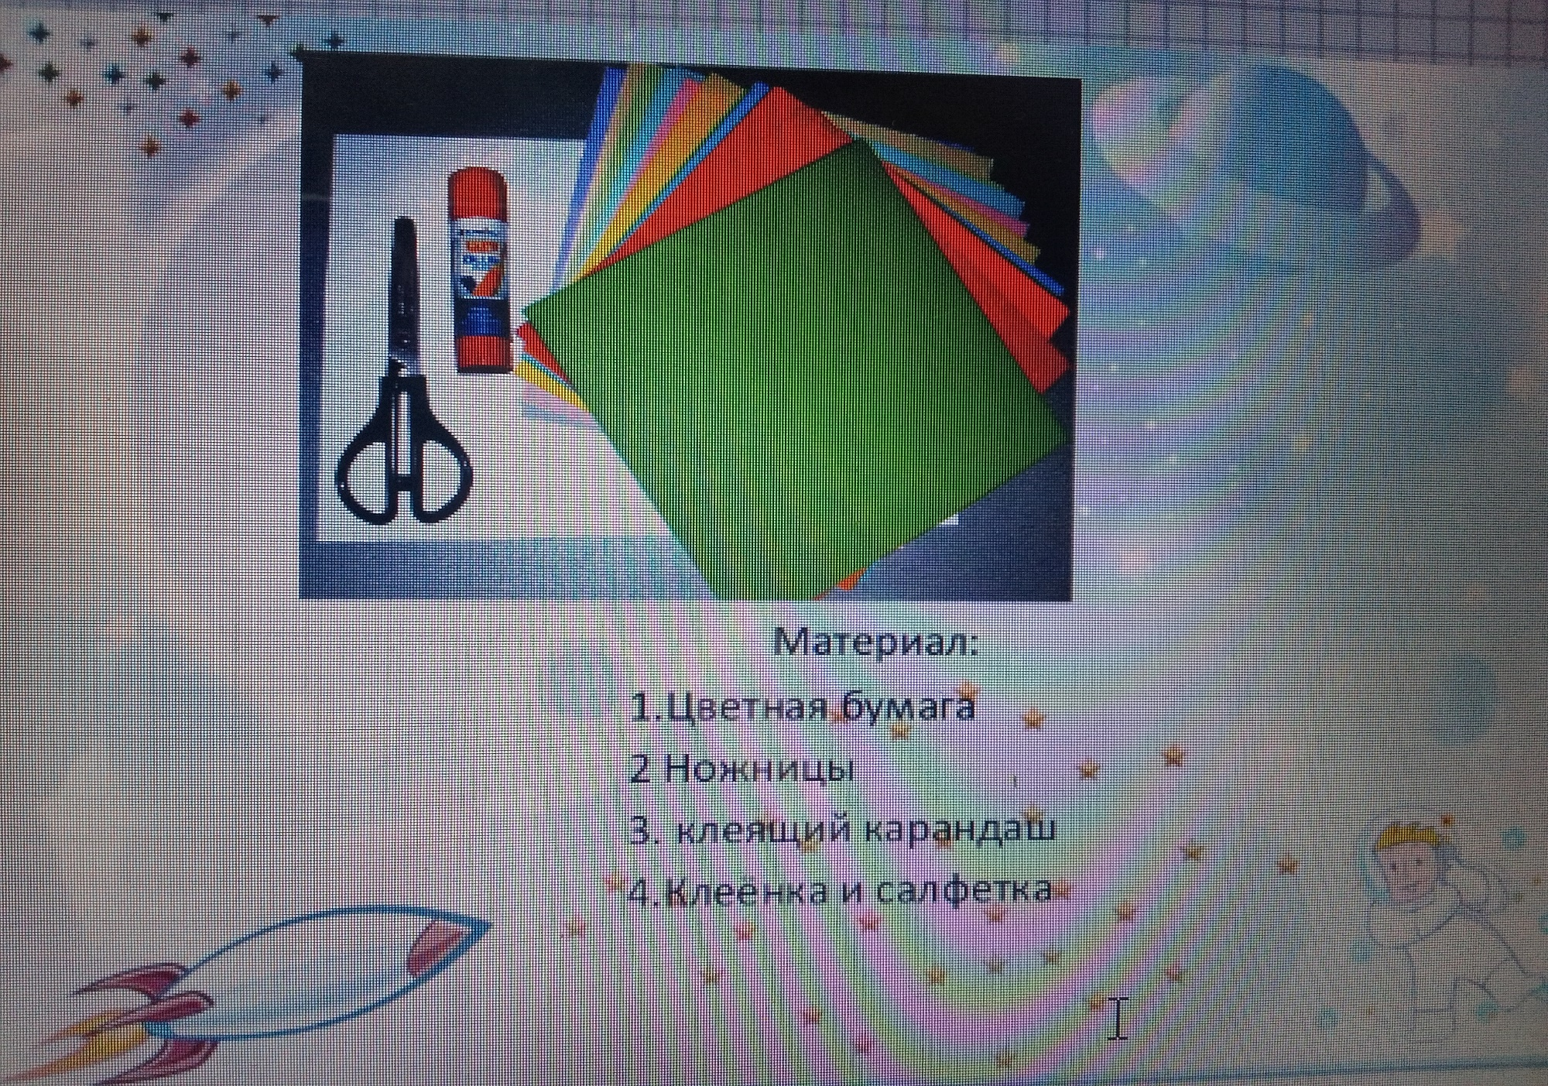

Slide 9
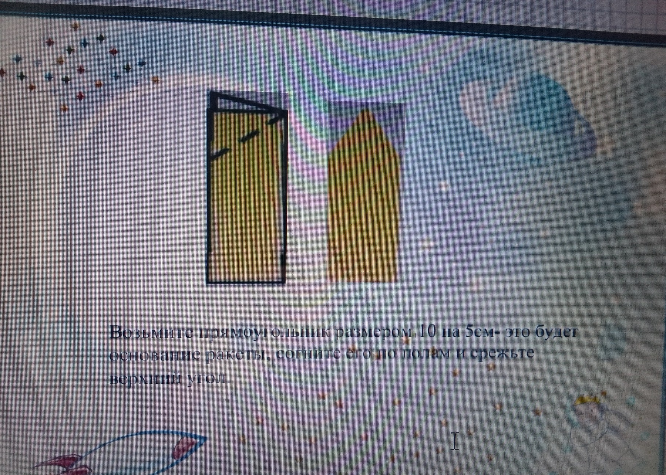
1. Берем цветную бумагу любого цвета.

Slide 10
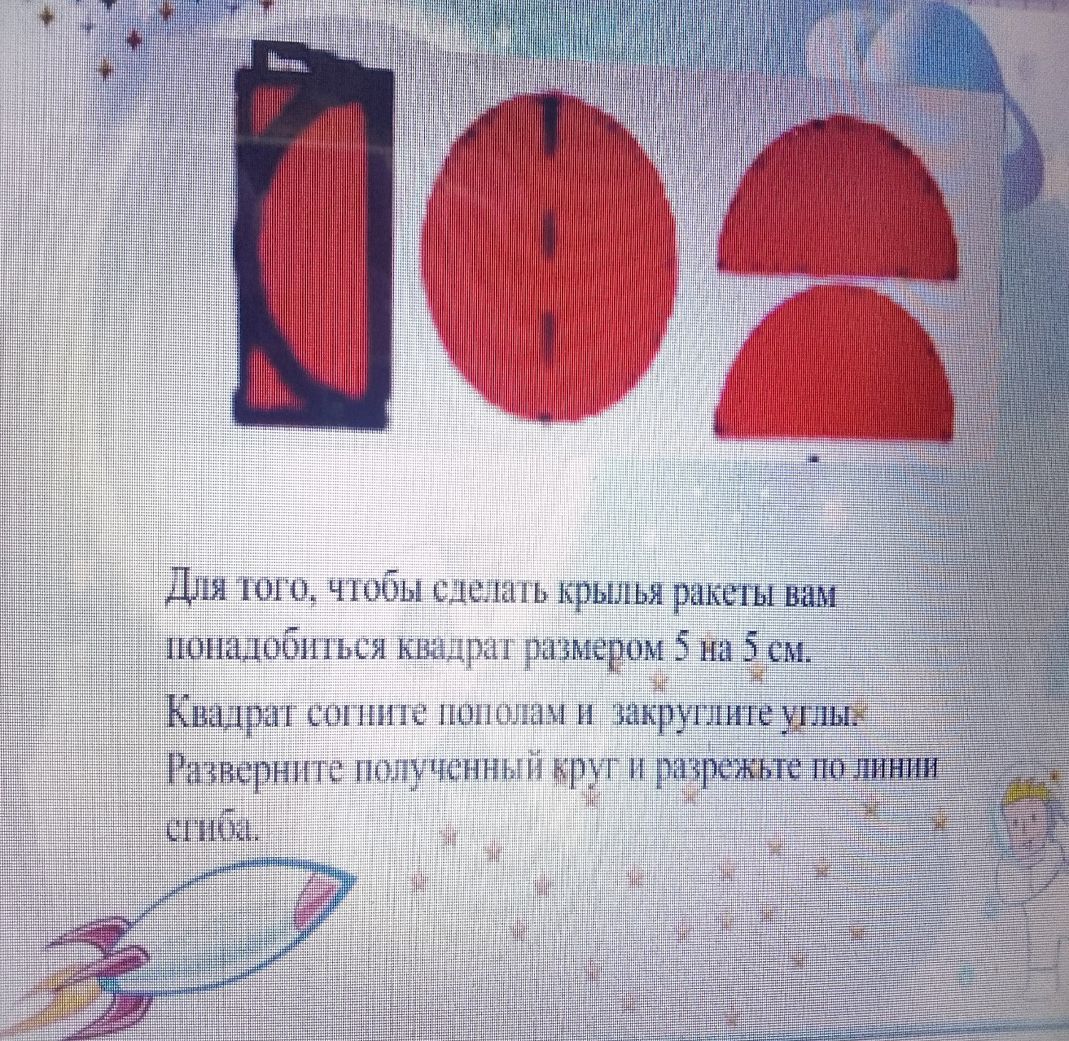
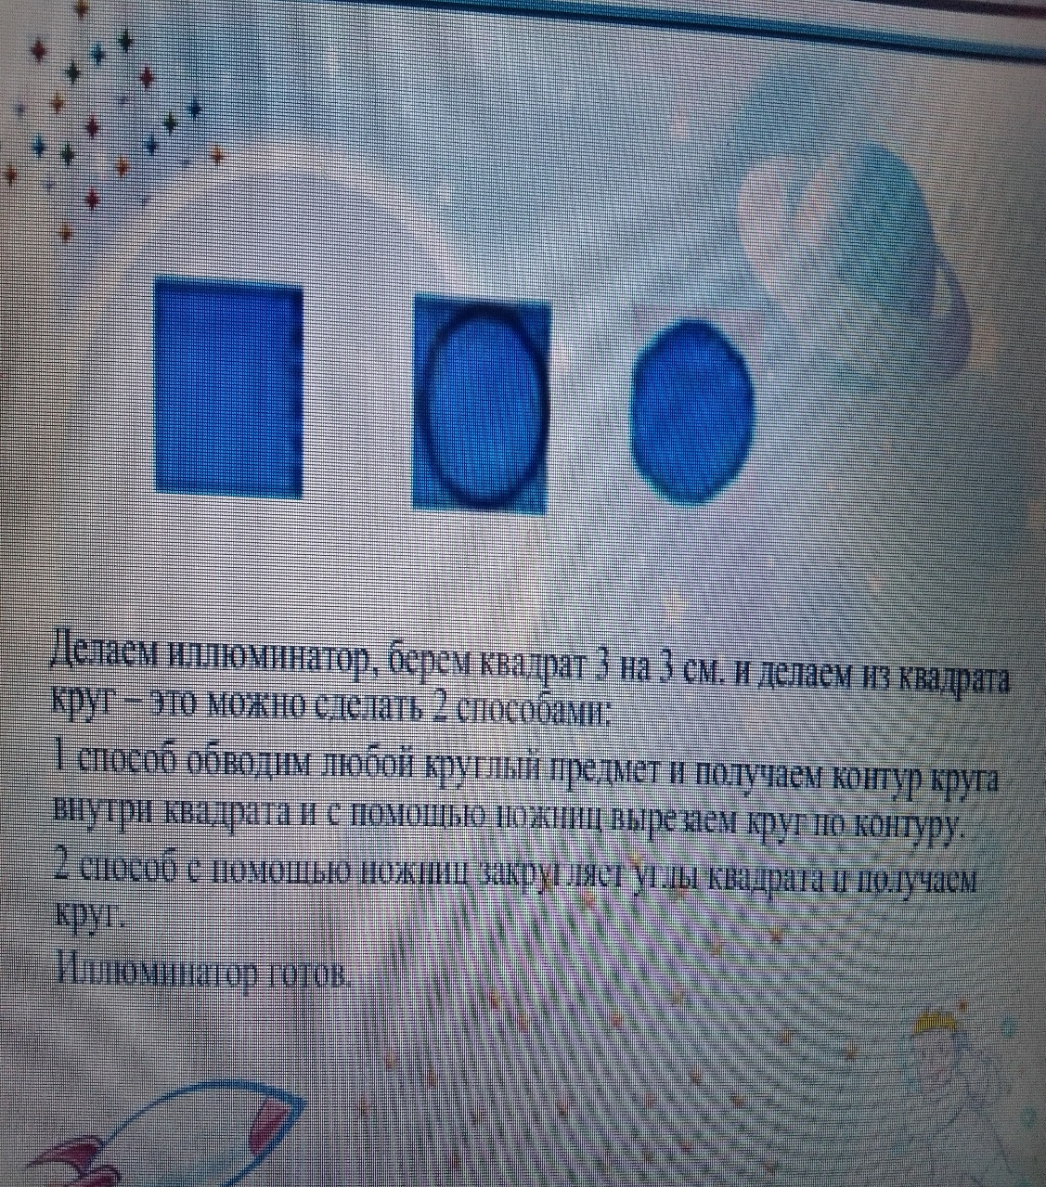
листок 2. листок 3.

Slide 11
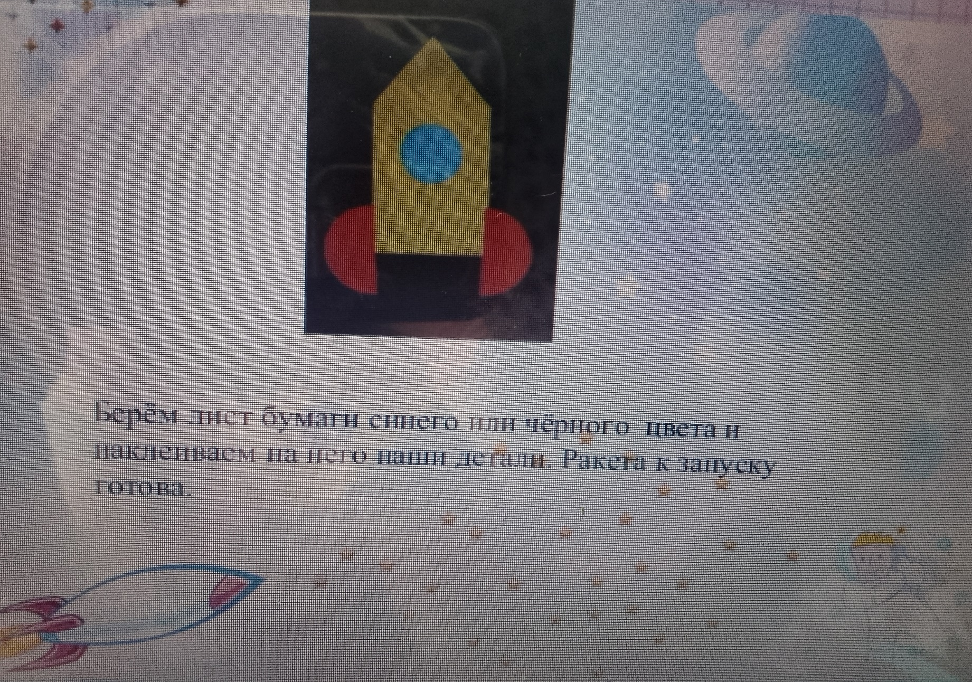
листок 4.

Slide 12
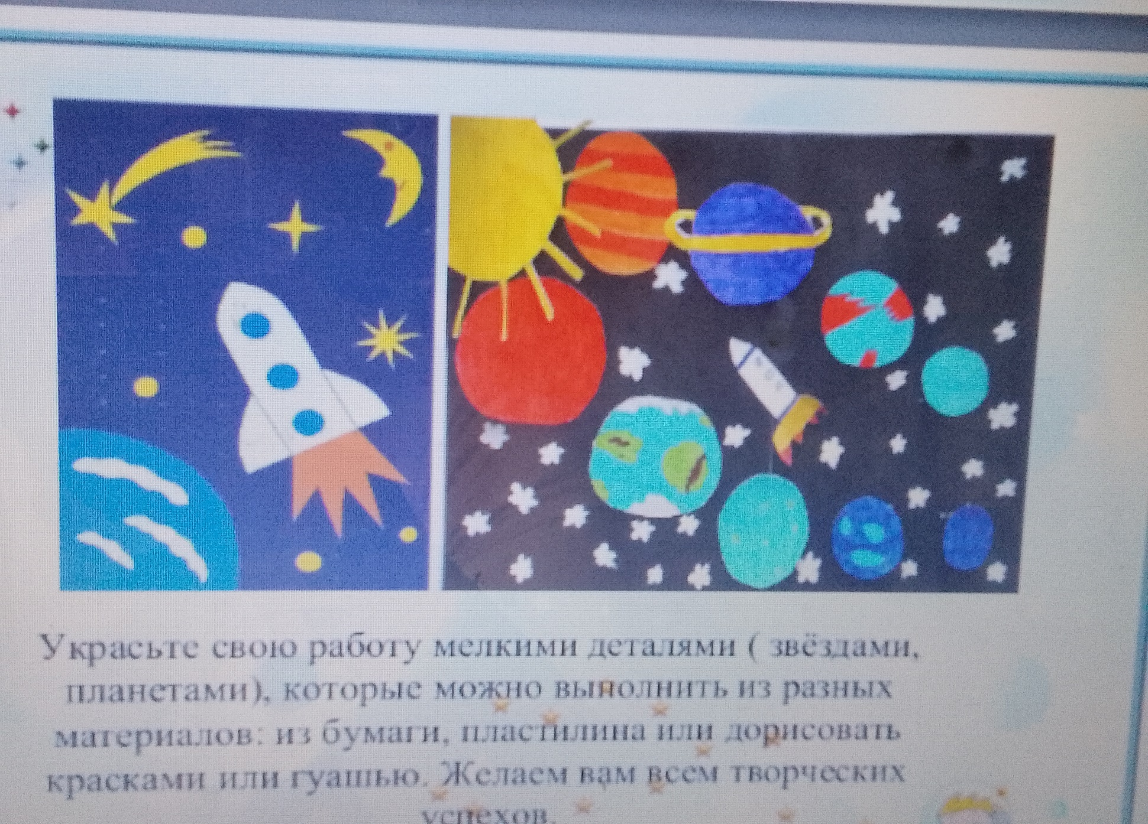
Украсить свою работу

